Slide 1



Tuần 3 -Tiết 13 :
LUYỆN TẬP

Slide 2

Góc chia sẻ các trải nghiệm đọc sách
Nào, các em hãy chia sẻ những trải nghiệm đọc sách của mình trong thời gian vừa qua nhé!
“Một người đọc sách sống cả nghìn cuộc đời trước khi anh ta chết…Người không bao giờ đọc thì chỉ sống có một đời mà thôi” (George Martin)

Slide 3
Giới thiệu một chia sẻ hay về trải nghiệm đọc sách
Bloger Bùi Huy Cường chia sẻ Kinh nghiệm đọc sách
1. Chọn sách:
Nếu bạn có quá nhiều cuốn sách để đọc thì bạn nên làm gì?
- Việc chọn sách phù hợp là rất quan trọng

Slide 4
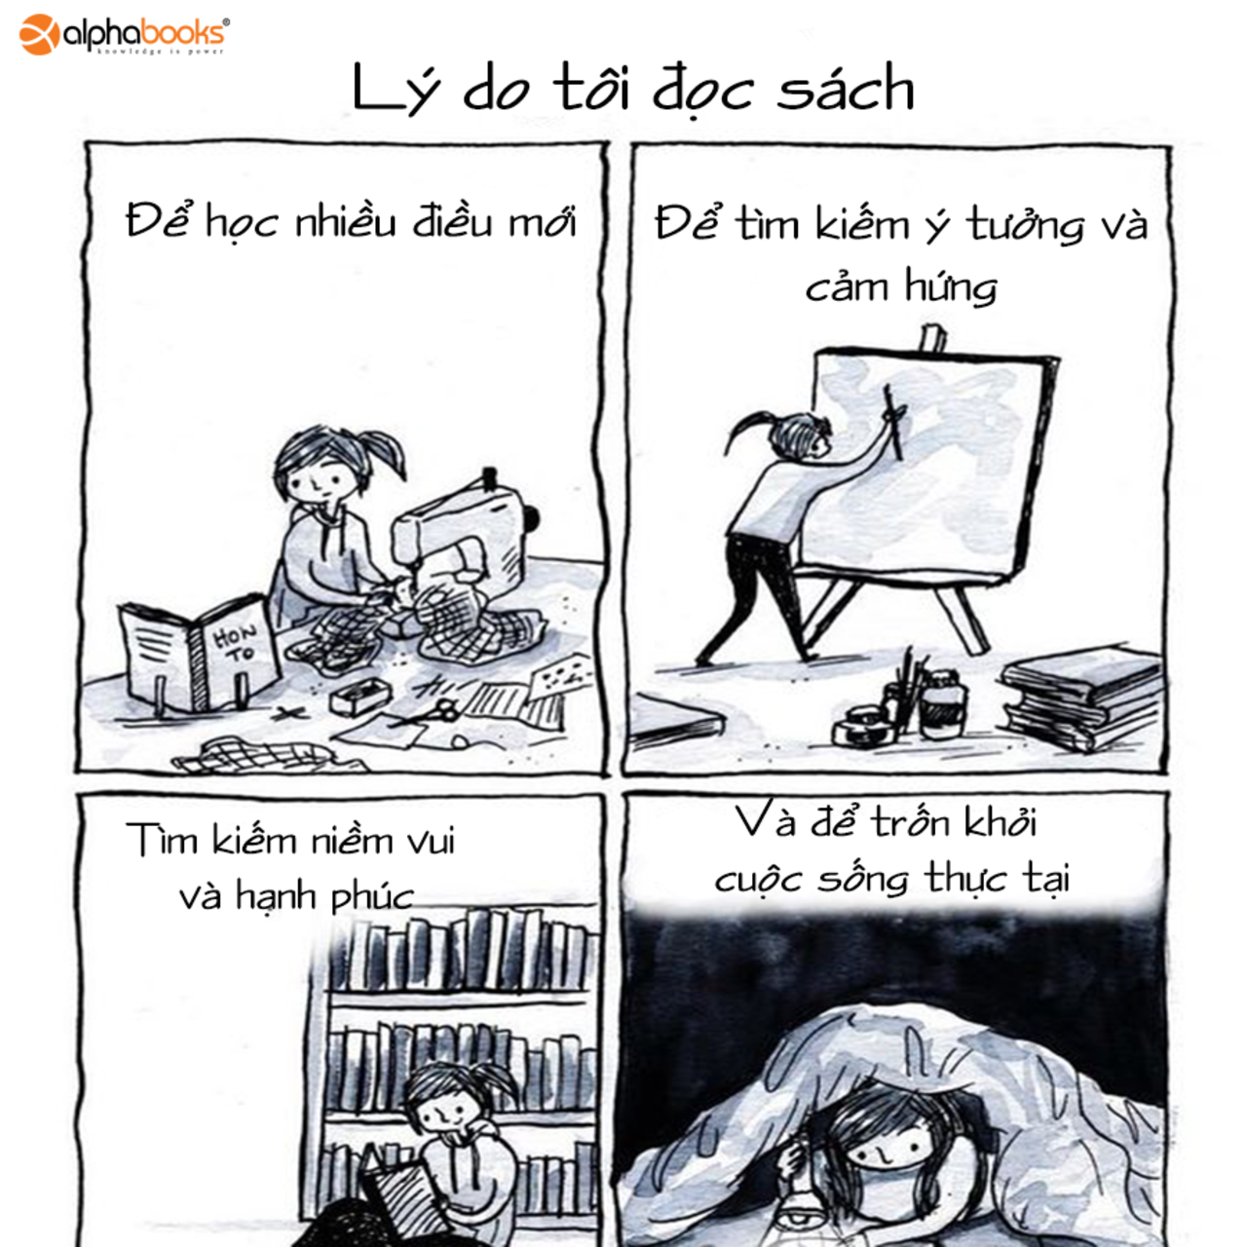

Slide 5
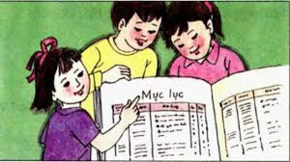
2. Luôn bắt đầu với phần mục lục
“Một cuốn sách sẽ tự chứng minh là nó hay thông qua phần mục lục”. Sau đó là qua lời tựa và lời giới thiệu của tác giả.
Hãy xem lướt qua những chương mà bạn cảm thích thú hoặc quan trọng, hãy đọc trước nó vài trang, thậm chí cả chương đó. Rồi sau đó hãy dần dần khai mở các chương còn lại nếu bạn cảm thấy vẫn còn hứng thú.

Slide 6
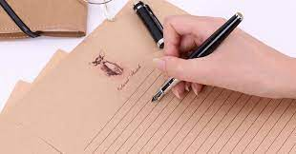
3. Đọc sách với một cây bút và cuốn ghi note bên cạnh
Đừng tin tưởng vào trí nhớ của bạn, thường thì nó sẽ phản bội bạn vào những lúc bạn cần nó nhất. Nên hãy ghi ra những bài học, những trích dẫn hay, những câu nói mà bạn cảm thấy nó có ý nghĩa với bạn xuống.

Slide 7

4. Hãy đọc sách với mật tâm thế thoải mái nhất, một góc yêu thích, để khiến cho mỗi giờ đọc sách của bạn trở nên có ý nghĩa hơn.

Slide 8


Slide 9
HƯỚNG DẪN VỀ NHÀ
Chuẩn bị ở nhà để thuyết trình tại lớp:
THẢO LUẬN NHÓM:
Nhóm 1,2: Thuyết minh về tác giả Nguyễn Dữ
Nhóm 3,4: Thuyết minh về “Truyền kì mạn lục”

Slide 10


